Slide 1
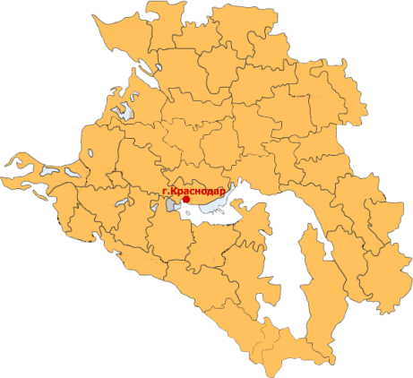
2017
О проведении государственной итоговой аттестации по образовательным программам основного общего образования в 2017 году досрочно
Руководитель ГКУ КК Центра оценки качества образования Краснодарского края
Игорь Рифкатович Карамов
8-988-24-23-520
karamov@bk.ru

Slide 2
2017
Проведение ГИА-9 в досрочный период
В соответствии с п.26 Порядка проведения государственной итоговой аттестации по образовательным программам основного общего образования в Краснодарском крае будут организованы экзамены досрочно для 59 обучающихся
Досрочный период будет проводиться в
14 территориях края:
в городах Армавире, Краснодаре,
Белоглинском, Брюховецком, Выселковском, Ейском, Крымском, Кущевском, Павловском, Славянском, Тбилисском, Тимашевском, Туапсинском,
Усть-Лабинском районах
Из 59 обучающихся:
4 человека пройдут ГИА-9 в форме ГВЭ
в Брюховецком и Тбилисском районах
55 человек в форме ОГЭ

Slide 3
Проведение ГИА-9 в досрочный период
2017
2 ППЭ для проведения ГВЭ
ВСЕГО 15 ППЭ
для ГИА-9
в досрочный период
13 ППЭ для проведения ОГЭ
Экзаменационные аудитории и штабы ППЭ оснащены системой видео-регистрации
В досрочном периоде примет участие 491 специалист:
14 чел. на математику
20.04.2017
Из них будут направлены ГЭК ГИА-9 на экзамены
- 103 уполномоченных представителя ГЭК
14 чел. на русский язык
26.04.2017
- 31 руководитель ППЭ
- 289 организаторов
- 52 технических специалиста
- 8 специалистов для проведения инструктажа и обеспечения лабораторных работ по физике

Slide 4
Распределение участников ОГЭ и организаторов по
экзаменационным аудиториям на досрочный период
2017
РЦОИ проводит автоматизированное распределение:
- участников ОГЭ и организаторов по аудиториям только на экзамен по химии
Руководитель ППЭ распределяет:
- участников ОГЭ и организаторов на экзамены по всем учебным предметам за исключением химии
Экзамен по химии
Не позднее чем за 3 рабочих дня
до проведения экзамена
РЦОИ
- разместит на сайте ГКУ КК ЦОКО
информацию о распределении специалистов, привлекаемых к проведению экзамена в ППЭ и используемых в аудиториях
МОУО
- направит специалистов в ППЭ согласно распределению РЦОИ
В день проведения экзамена
Руководитель ППЭ
- получит от уполномоченного представителя ГЭК конверт с ведомостями распределения по экзаменационным аудиториям участников ОГЭ и организаторов

Slide 5
2017
Доставка экзаменационных материалов
Из РЦОИ
Посылка
Математика
Посылка
Русский язык
Посылка Химия
Конверт с кодом расшифровки КИМ
по учебным предметам по выбору
19 апреля
(экзамен 20 апреля)
25 апреля
(экзамен 26 апреля)
27 апреля
(экзамен 28 апреля)
Накануне дня экзамена
Уполномоченный представитель ГЭК доставляет Посылки или конверты с кодом расшифровки КИМ в МЕСТА ХРАНЕНИЯ
экзаменационных материалов и видеозаписей, утвержденные приказом министерства
В день проведения экзамена, до его начала
Уполномоченный представитель ГЭК доставляет Посылки
или конверты с кодом расшифровки КИМ
из МЕСТ ХРАНЕНИЯ ЭМ в ППЭ
В день проведения экзамена, после его окончания
Уполномоченный представитель ГЭК доставляет Посылки
по русскому языку, математике и химии
в РЦОИ
Уполномоченный представитель ГЭК доставляет Посылки
в МЕСТА ХРАНЕНИЯ
по учебным предметам по выбору

Slide 6
Задачи, которые необходимо решить для качественного проведения ГИА-9 в досрочный период
2017
1
3
4
5
Провести ИРР с участниками досрочного периода о правилах поведения в ППЭ.
Обеспечить условия для проведения ГИА-9, обратив особое внимание на сохранность жизни и здоровья обучающихся.
Обеспечить ППЭ всеми техническими средствами для печати КИМ в штабе ППЭ, оборудованием для проведения лабораторных работ по физике, практической части по информатике и устной части по иностранному языку (раздел «Говорение»).
2
Обеспечить явку уполномоченных представителей ГЭК в пункты проверки экзаменационных работ территориальными предметными подкомиссиями.
Обеспечить участие работников муниципальных органов управления образованием, общеобразовательных организаций в работе ППЭ, территориальных экзаменационных, конфликтных, предметных подкомиссий.
6
Обеспечить доставку экзаменационных материалов по русскому языку, математике, химии из РЦОИ в ППЭ и из ППЭ в РЦОИ и экзаменационных материалов по учебным предметам по выбору (кроме химии) из мест хранения ЭМ в ППЭ и из ППЭ в места хранения ЭМ.

Slide 7
2017
Спасибо за внимание!

